Slide 1
GAMINANČIŲ VARTOTOJŲ TEISINIO REGLAMENTAVIMO PASIKEITIMAI
Sergej GARBAR
Klimato kaitos valdymo grupė

Slide 2
Klausimai I
Kokie pagrindiniai reikalavimai taikomi juridiniams ir fiziniams asmenims, norint tapti gaminančiu vartotoju (GV)? Ar yra kokių nors apribojimų gaminantiems vartotojams?
Pagrindiniai reikalavimai:
Noras tapti gaminančiu vartotoju.
Gaminti elektros energiją iš atsinaujinančių išteklių savo reikmėms ir ūkio poreikiams tenkinti (be pardavimo).
Elektrinės galia negali viršyti GV objektui suteiktos leistinosios naudoti galios ir būti didesnė, kaip 10 kW – fiziniams, 100 kW – juridiniams (nuo spalio 1 d. 500 kW visiems GV).
Elektros energija negali būti parduodama, ji yra gaminama ir suvartojama kaupimo laikotarpiu (nuo einamųjų metų balandžio 1 d. iki sekančių metų kovo 31 d.).

Slide 3
Klausimai II
Kokie numatomi naudojimosi elektros tinklais paslaugų kainų variantai, ar šios kainos kas metai kainų komisijos bus keičiamos, ar bus galimybė fiksuoti kainą kažkokiam laikotarpiui?
GV gali pasirinkti mokėjimo būdą vienanarį už 1 kW galios ar 1 kWh, dvinarį kW+kWh arba atsiskaityti elektros energijos kiekiu (2019 m. 36 proc.)
GV naudojimo elektros tinklais kainos nėra fiksuotos ir yra tvirtinamos vieneriems metams, atsižvelgiant į tinklų patiriamas sąnaudas
GV naudojimo elektros tinklais kainos fiksuoti nebus galimybės

Slide 4
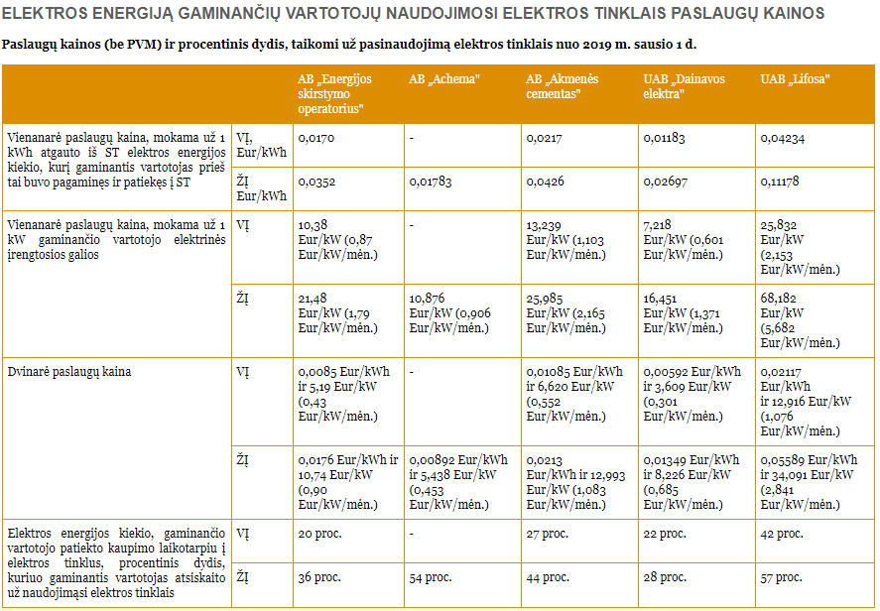
Klausimai III
Ar GV, kurių įvadai prijungti prie 10 kV ir 0,4 kV tinklų mokės tą patį pasinaudojimo tinklais mokestį ar skirtingą?
Ne. Šiuo metu GV naudojimosi elektros tinklais mokestis yra diferencijuojamas atsižvelgiant į žemos ir vidutinės įtampos tinklus:

Slide 5
Klausimai IV
Ar gali tapti GV subabonentas, pajungtas prie vartotojo lokalaus elektros tinklo? Kokia šiuo atveju būtų prijungimo techninių sąlygų ir leidimo plėtoti gamybos pajėgumus gavimo tvarka, kokie santykiai turėtų būti nustatyti tarp subabonento, vartotojo ir operatoriaus ESO?
Pagrindinis reikalavimas vartotojui tūrėti vartojimo sutartį. Jeigu subabonentas, tokią turės, tada gali. Prijungimas vyktu tokia pačia tvarka, kaip ir paprasto GV.
Ar GV ateityje pvz. sumažėjus jo vartojimui ir esant nepanaudojamos perteklinės pagamintos energijos, galės pakeisti savo statusą ir perteklinės energijos dalį arba visą parduoti į tinklą , pvz. nepriklausomam tiekėjui?
GV turės teisę pakeisti statusą ir tapti standartiniu gamintoju, tačiau reikės gauti leidimus vykdyti veiklą elektros energetikos sektoriuje.
Buitiniai GV, gavę paramą elektrinių įrengimui, 5 metus negalės parduoti elektrinės, ir joje pagamintos elektros energijos.

Slide 6
Klausimai V
Ar nutolusiais GV galės būti fiziniai ir juridiniai asmenys. Kokia maksimali įrengtoji galia bus galimą fiziniams ir juridiniams asmenims?
Nuo spalio 1 d.:
Nutolusiais GV galės tapti tiek fiziniai, tiek ir juridiniai asmenys.
Visų GV elektrinės galia negalės viršyti GV objektui suteiktos leistinosios naudoti galios ir būti didesnė kaip 500 kW.
Ar nutolęs fizinis gaminantis vartotojas mokės tą patį naudojimosi elektros tinklais mokestį, kaip ir juridinis asmuo? Ar fiziniams ir juridiniams GV galios tos pačios sąlygos?
Šiuo metu GV pasinaudojimo tinklais mokestis nėra diferencijuojamas pagal asmens rūšį. Mokama ta pačia tvarka ir sąlygomis.

Slide 7
Klausimai VI
Ar nutolęs GV galės būti tik atskiras gamintojas, ar bus galimybė tapti didelės elektrinės dalininku ir kokios numatomos sąlygos bei reikalavimai?
Nutolusiu GV galės tapti tiek atskiras gamintojas, tiek asmenys, dalyvaujantis daline nuosavybės teise.
Pagrindiniai principai:
1) visa pagaminta elektros energija atiduodama į tinklus ir apskaitoma vienu skaitikliu;
2) dalyvauti galės tik po spalio 1 d. pastatytos naujos (nenaudotos) elektrinės;
3) nutolusioje generacijoje dalyvaujančios elektrinės ir visi GV negalės dalyvauti aukcionuose.

Slide 8
Klausimai VII
Paaiškinkite plačiau apie galimybę tapti GV per trečiuosius asmenis ir apie ilginamą ,,Kaupimo laikotarpį „ iki 2040 m.
Asmuo galės įsigyti jo vartojimo poreikius atitinkančią elektrinės galią iš gamintojo valdomos elektrinės (parko) ir būti GV. Visa elektra atiduodama į tinklus, o vėliau padalinama pagal nuosavybės teisę.
Siekiant apsaugoti asmenų teisėtus interesus dėl atliktų investicijų atsipirkimo, nustatoma kad kaupimo laikotarpis (dvigubos apskaitos principas, kai vyksta elektros energijos kaupimas ir susigražinimas nuo balandžio 1 iki kovo 31 d.) galios iki 2040 m.).

Slide 9
Klausimai VIII
Ar nutolęs fizinis ar juridinis GV sugeneruotą energiją galės sunaudoti tik savo vartojimui ir tik vienu nurodytu adresu, ar keliais adresais (pvz. name, bute, sodyboje, jeigu turi kelis savo būstus). Ar perteklinė nesunaudota energija po balandžio 1 d. ,,nusinulins“ , ar ji galės būti parduodama į tinklą. Kokie variantai čia galimi?
Nutoles GV kaip ir visi kiti GV galės susigražinti elektros energiją tik vienu adresu. Kaupimo laikotarpiu nesunaudota elektros energija bus atiduodama elektros tinklų operatoriui neatlygintinai, parduoti nebus galima.
Kokia galima parama fiziniams ir juridiniams asmenims įsirengiant saulės elektrines. Kokios taikomos paramos sąlygos?
Fiziniams GV finansuojamas mažų iki 10 kilovatų (kW) galios saulės elektrinių įrengimas individualiuose arba sodo namuose. Pagal minėtą priemonę išmokama fiksuoto dydžio išmoka už 1 kW galios – 323 Eur. Iš viso iki 2022 m. planuojama skirti iki 17 mln. eurų Europos Sąjungos struktūrinių fondų lėšų.
Kuriama finansavimo schema ir GV daugiabučiuose. Fiksuota išmoka už 1kW.
Parama visuomeninės paskirties pastatatms. 10 mln., Eur. kvietimui. 80 proc. intensyvumas.

Slide 10
Bendraukime
Sergej GARBAR
Klimato kaitos valdymo grupė
Lietuvos Respublikos energetikos ministerija
Gedimino pr. 38, 01104 Vilnius
Tel. (8 5) 203 4667, papild. 4
El. p. sergej.garbar@enmin.lt

